Slide 1
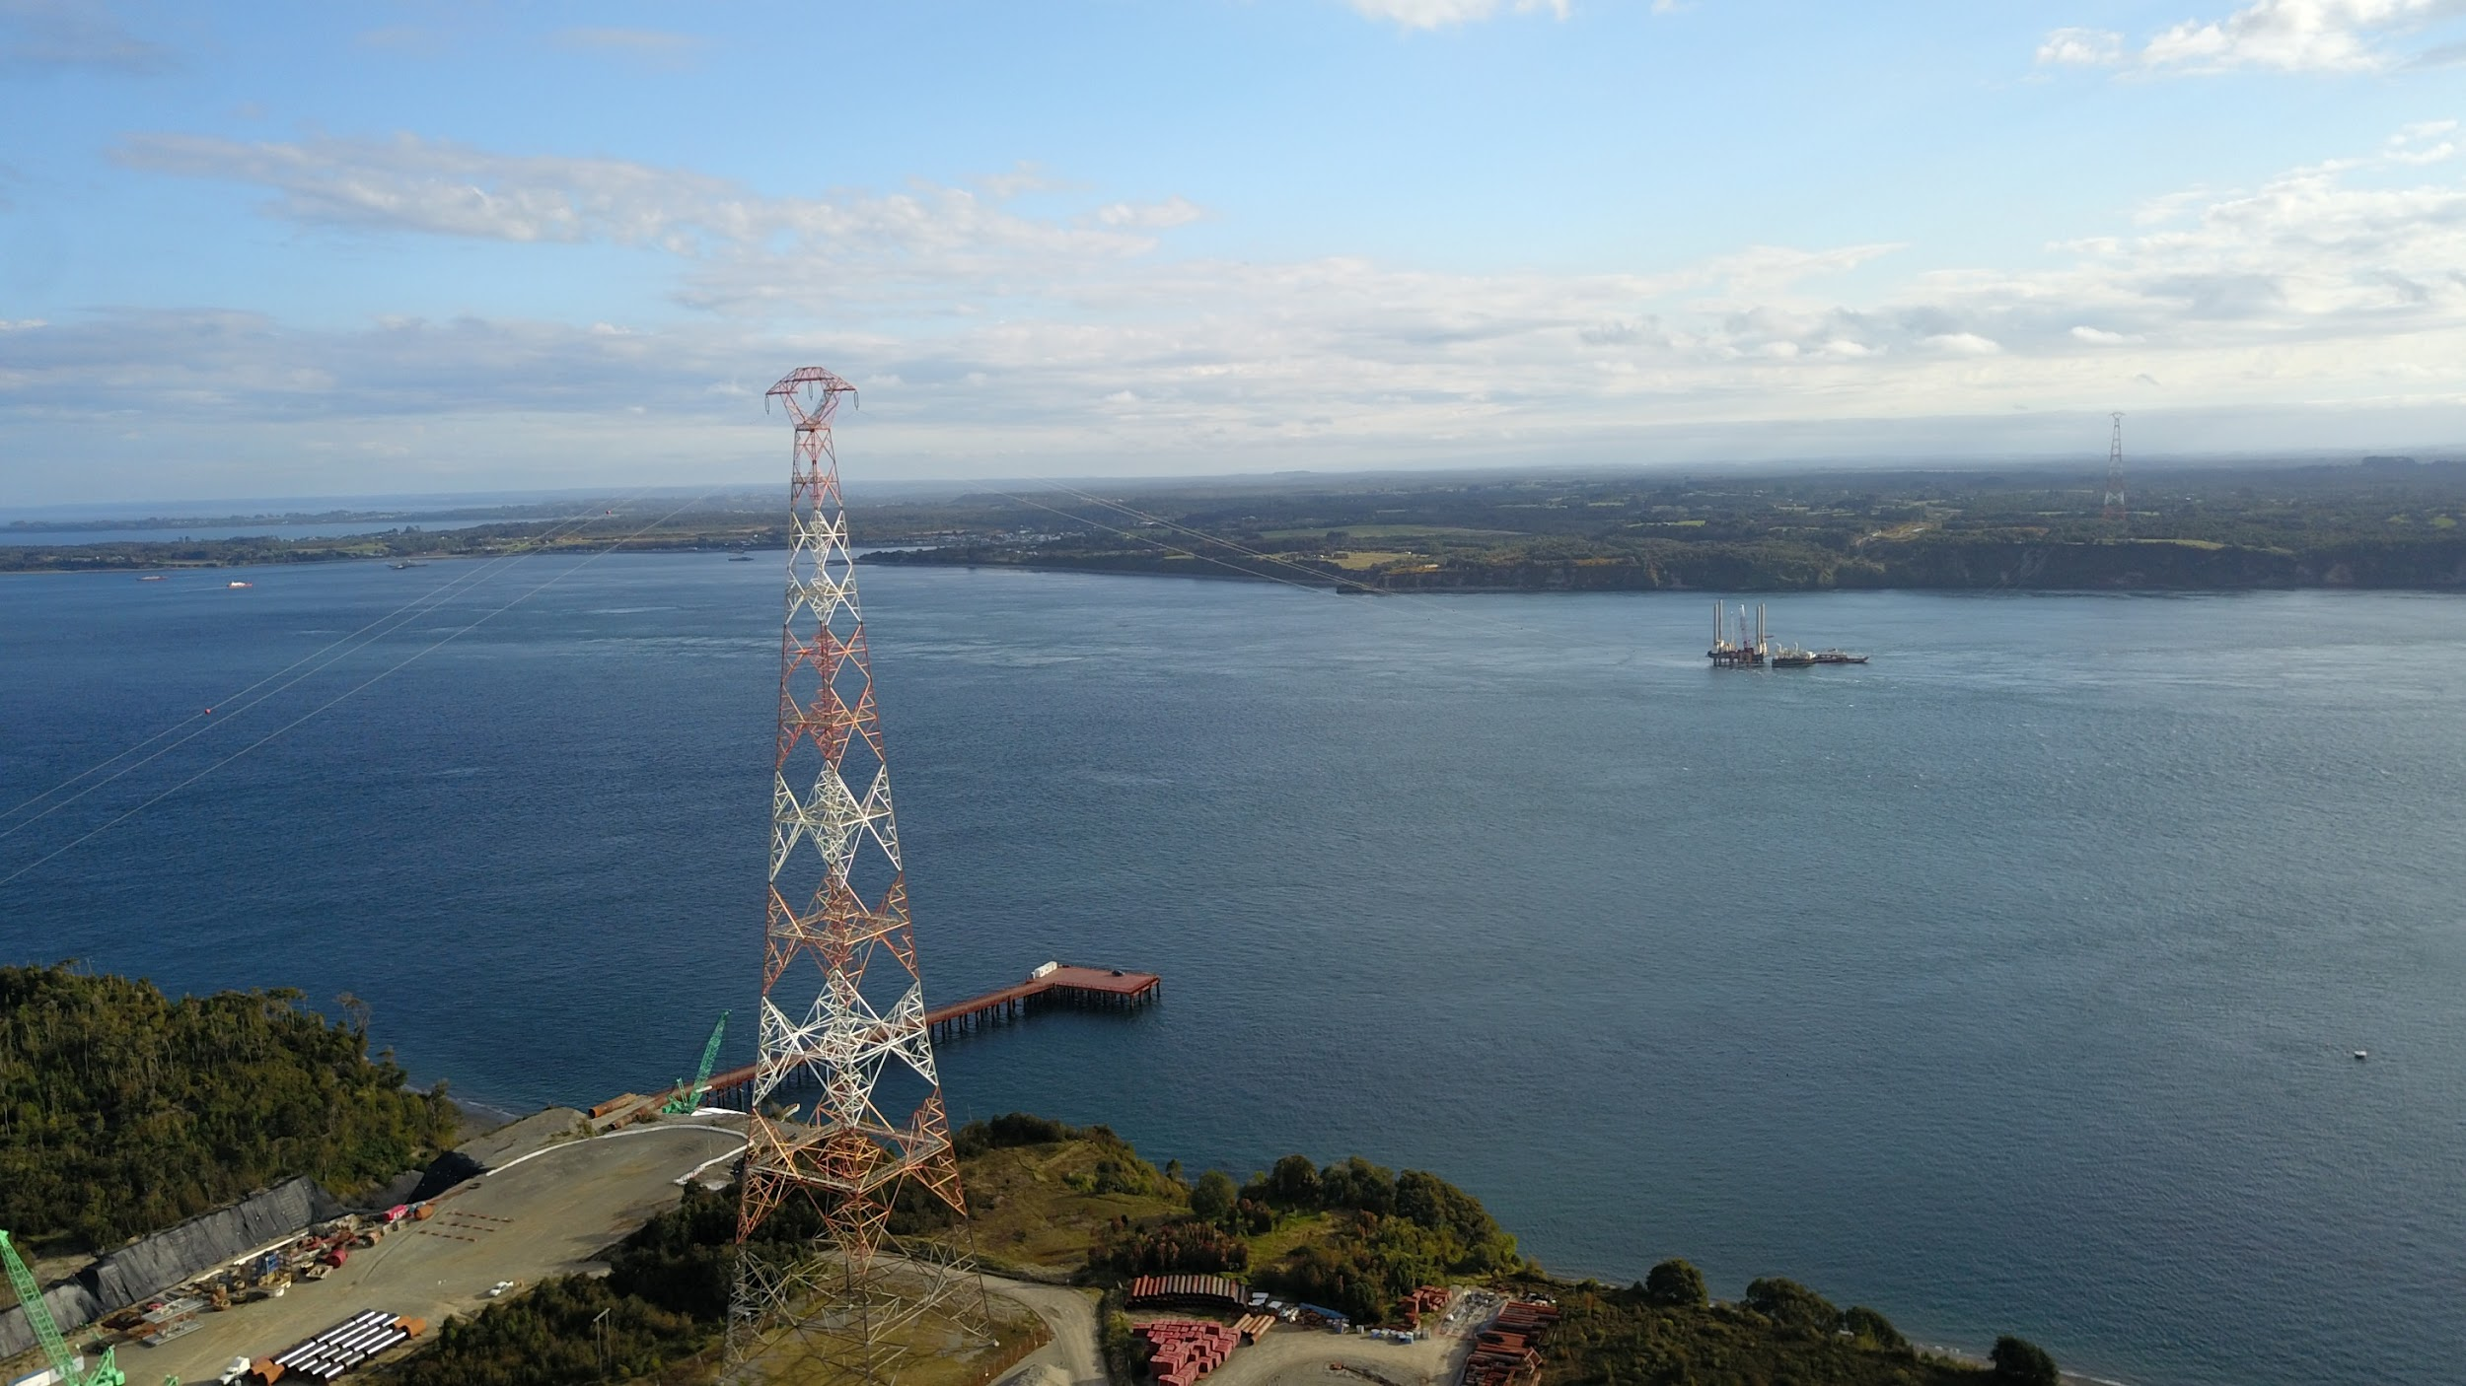


TRANSICIÓN ENERGÉTICA:
UN GRAN DESAFÍO PARA LA TRANSMISIÓN
Infraestructura crítica, resiliencia y desarrollo energético en Chile
Mayo 2026

Slide 2
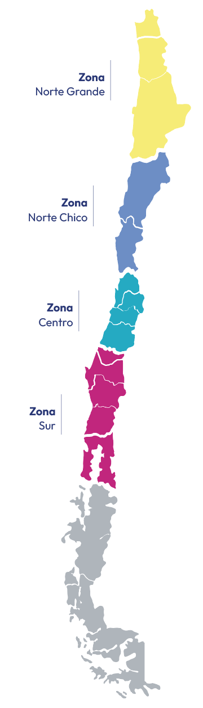

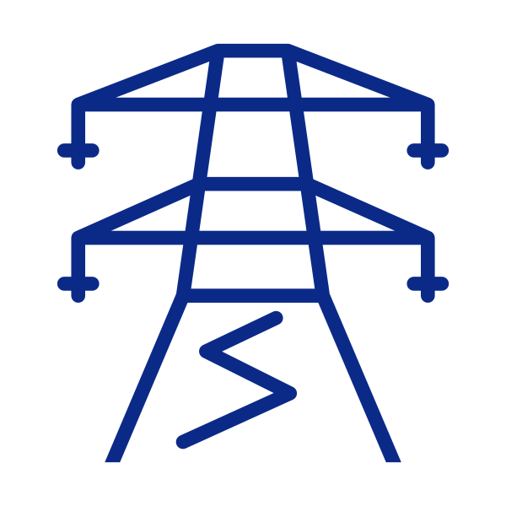
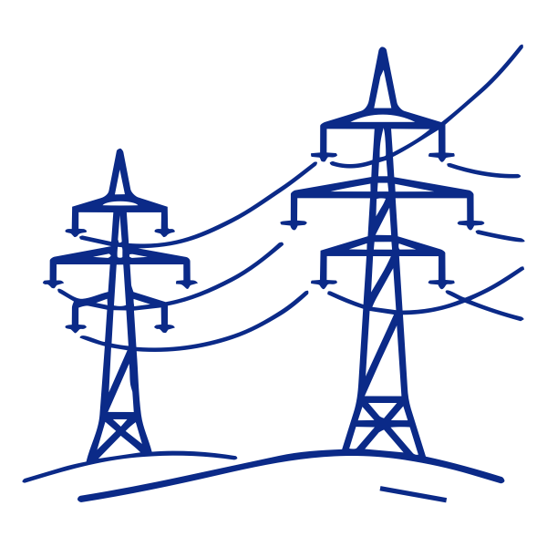


Your Website Here
¿Quiénes somos?
Principal compañía de transmisión de energía eléctrica en Chile. Contamos con más de 80 años de trayectoria y experiencia en el desarrollo de proyectos de infraestructura lineal crítica.
Operamos más de 10 mil km de líneas con 82 subestaciones eléctricas de Arica a Chiloé. Esto permite abastecer al 98% de la población a nivel nacional.
Desarrollamos proyectos de suministro de agua, sistemas de almacenamiento e infraestructura para la gran minería y otras industrias.
El Grupo Transelec también está presente en Perú desde 2016.

Slide 3




Your Website Here
Cómo funciona el sistema eléctrico chileno
GENERACIÓN
TRANSMISIÓN
DISTRIBUCIÓN
CONSUMO
Hidro, solar, eólica,
termo, geotérmica
Líneas de alta tensión
500 kV / 220 kV / 110 kV
Conversión a baja
tensión y reparto local
Hogares, comercio,
minería, industria
◉ Aquí actúa Transelec
LOS 3 SISTEMAS ELÉCTRICOS DE CHILE
SEN
Sistema Eléctrico Nacional
SEA
Sistema de Aysén
SEM
Sistema de Magallanes
99,4% de la capacidad · Arica a Chiloé
0,2% de la capacidad
0,4% de la capacidad

Slide 4







Qué significa que la transmisión sea “crítica”
Infraestructura crítica: activos cuya falla o interrupción produce un impacto severo, inmediato y en cascada sobre la economía, la seguridad pública y los servicios esenciales del país.
TODO ESTO DEPENDE DE QUE LA RED FUNCIONE
Salud
Agua potable
Transporte
Telecomdatos
Minería e Industria
Hogares
Hospitales, Equipos
de soporte vital
Bombeo, Plantas de
tratamiento
Metro, Semáforos, Electromovilidad
Internet, Antenas, Data Center
Cobre, Litio, Faenas y Procesos
Calefacción,
Refrigeración, Luz

Slide 5




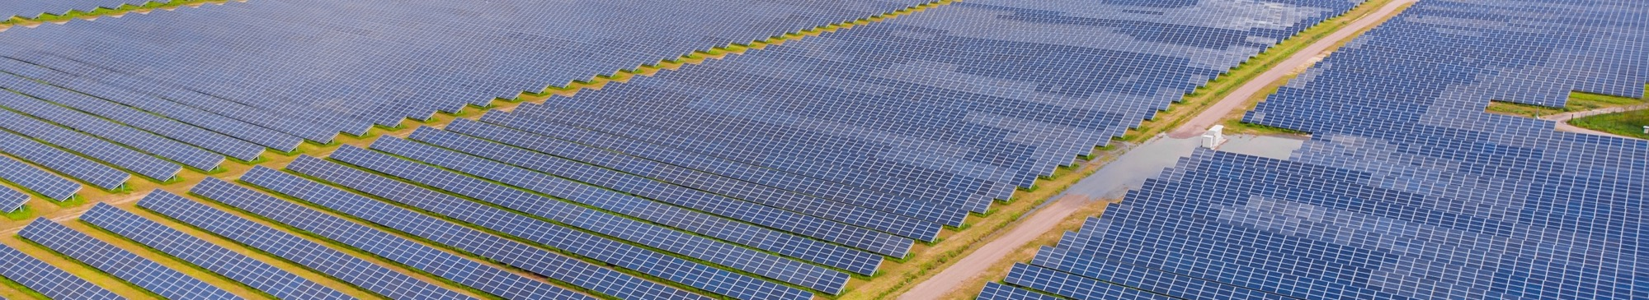
Gestionar lo críticoA
Cómo se opera y protege la red de transmisión
Page 15

Slide 6





Cinco pilares de la gestión
Mantener operativa una infraestructura crítica de 10.000 km exige actuar simultáneamente en múltiples capas.
OPERACIÓN EN TIEMPO REAL
MANTENIMIENTO PREDICTIVO
CIBERSEGURIDAD Y SEGURIDAD FÍSICA
Centro de Monitoreo de Activos 24/7 que supervisa flujos, tensiones y estado de líneas y subestaciones, en coordinación permanente con el Coordinador Eléctrico Nacional.
Inspecciones por dron, termografía, análisis satelital de vegetación e IoT en la línea (Centinela). Pasar de "reparar cuando falla" a "intervenir antes de que falle".
Protección de sistemas SCADA, redes OT/IT y subestaciones contra ciberataques, sabotaje y robo de cables. Una superficie de ataque que crece con la digitalización.
COORDINACIÓN CON EL ECOSISTEMA
CONTINUIDAD Y PLANES DE CONTINGENCIA
Coordinador Eléctrico Nacional, Comisión Nacional de Energía, generadoras, distribuidoras, ONEMI/SENAPRED, comunidades y autoridades locales: nadie gestiona la red solo.
Stock estratégico de repuestos, equipos móviles, procedimientos de recuperación y simulacros para fallas mayores, blackouts parciales y eventos climáticos extremos.

Slide 7
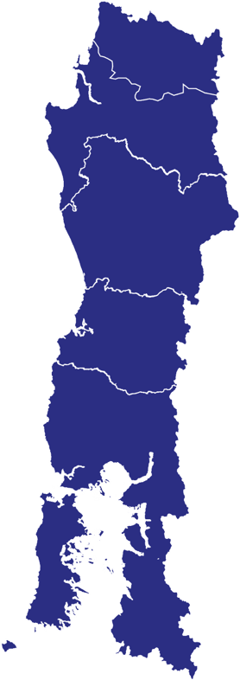


Estamos presentes en la región de Los Lagos principalmente a través de la operación de las subestaciones de Rahue, Frutillar Norte, Tineo, Puerto Montt y Nueva Ancud.
Además, estamos comenzando la construcción de la nueva línea Tineo – Nueva Ancud, que se extenderá hacia el sur desde Llanquihue y cruzará el Canal de Chacao.
Es por esto que nos relacionamos activamente con comunidades indígenas y juntas de vecinos a través de mesas de trabajo y la ejecución de proyectos de inversión social.
Ñuble
SE Concepción
Bío-Bío
SE Charrúa
Transelec en la
región de Los Lagos
Araucanía
SE Temuco
Los Ríos
SE Puerto Montt
Los Lagos
SUBESTACIONES NODO
7

Slide 8
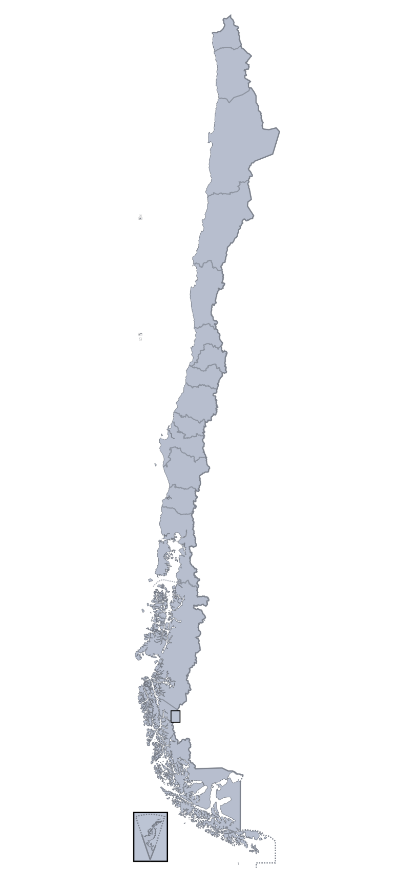







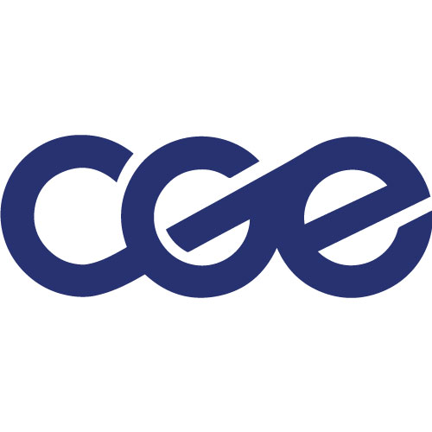




Resumen de la Zona Sur
Escala del sistema de transmisión en cinco regiones:
5 Regiones
Superficie de 135,926 km²
Líneas de 3,405 km
30 Subestaciones
16 instalaciones impacto regional
1 instalación con impacto nacional
5 Regions
16 clientes
8

Slide 9
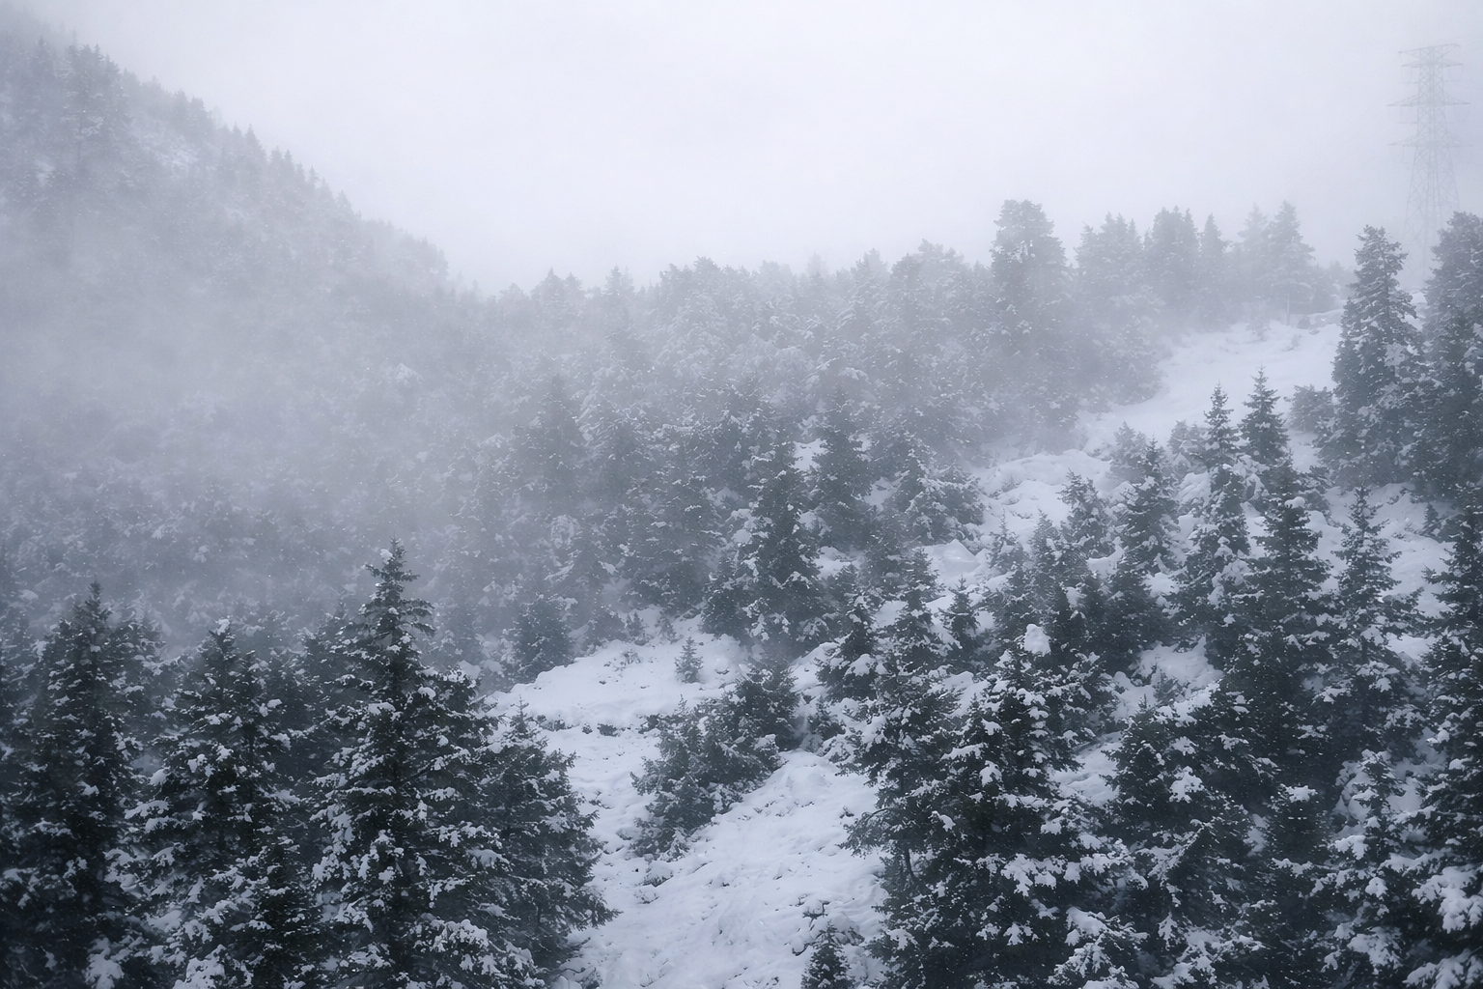
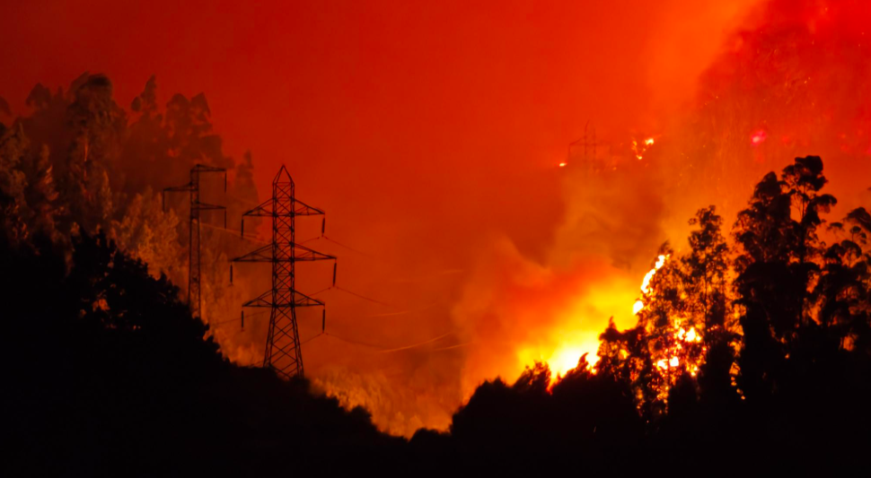
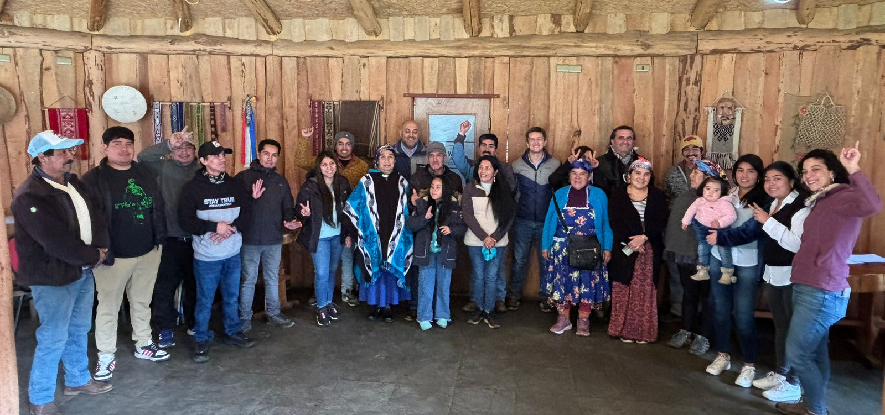
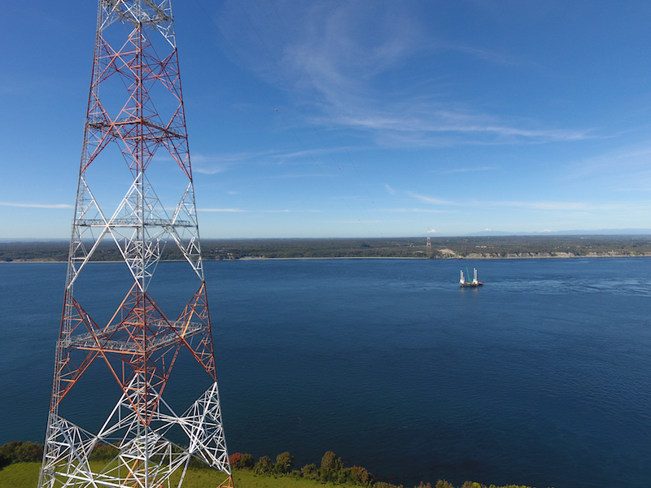
Qué caracteriza a la zona sur
Las condiciones geográficas, climáticas y territoriales moldean cómo funciona el sistema de transmisión.
Diversidad geográfica
Geografía diversa en cinco regiones.
Entornos costeros, forestales y montañosos
Clima y exposición ambiental
Condiciones meteorológicas extremas y eventos.
Rayos, inundaciones, deslizamientos de tierra e incendios forestales.
Fuerte presencia comunitaria
Un gran número de comunidades y propietarios de tierras a lo largo de la red.
13 grupos de trabajo comunitarios, 24 organizaciones (8 mapuches).
Infraestructura de transmisión extensa
Líneas de transmisión y subestaciones en cinco regiones
Infraestructura extendida a un amplio territorio
9

Slide 10
Operación de la Zona Sur
El funcionamiento fiable del sistema comienza con un fuerte compromiso territorial.
Compromiso territorial e institucional
Gestión preventiva de activos y medio ambiente
Operación del sistema, seguridad y gestión de contratistas
Respuesta de emergencia
Grupos de trabajo comunitarios e interacción con propietarios de tierras.
Coordinación con las autoridades regionales.
Coordinación territorial para proyectos de infraestructuras.
Relacionamiento activo con 42 organizaciones vinculadas a comunidades.
Mantenimiento preventivo y monitorización de activos.
Gestión de la vegetación y prevención del riesgo de incendios forestales.
Operación fiable de la red de transmisión.
Una cultura de seguridad sólida entre empleados y contratistas.
Coordinación de equipos contratistas que apoyan las operaciones de campo.
Respuesta a condiciones y eventos meteorológicos extremos.
Respuesta coordinada en todo el territorio.
10

Slide 11

Proyecto ubicado en la Zona Sur
Sistema de transmisión Tineo – Ancud
Región de Los Lagos
Nueva línea de transmisión de 2 × 500 kV, energizada a 220 kV.
Conexión entre las subestaciones de Tineo y Nueva Ancud.
2,7 km cruzando el canal de Chacao
Infraestructura clave para fortalecer el sistema eléctrico de Chiloé e integrar energías renovables.
11

Slide 12
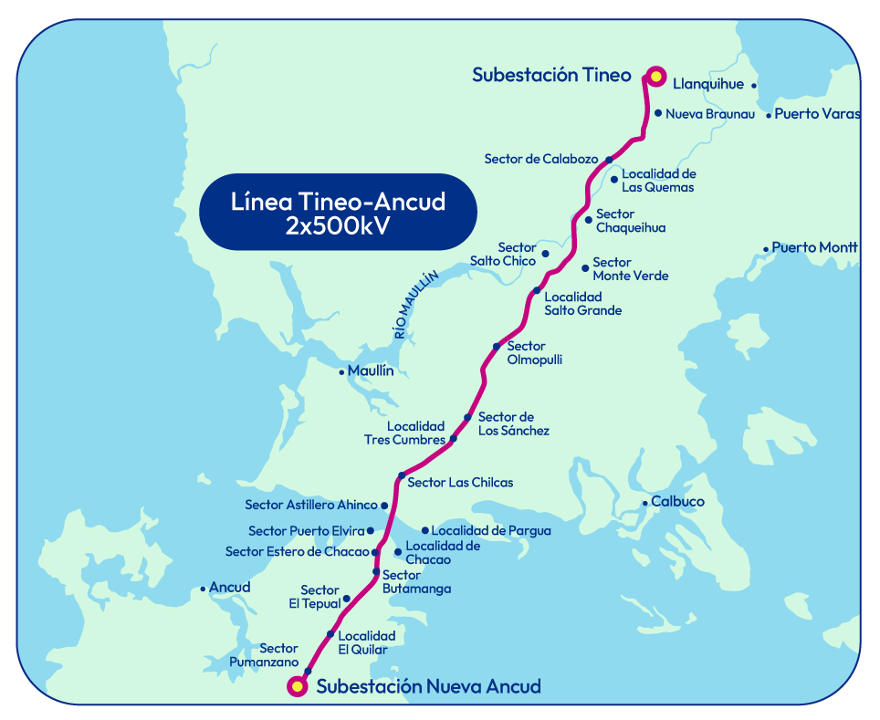
12

Slide 13

Línea Tineo – Nueva Ancud
En diciembre de 2025 comenzó la construcción de esta nueva línea que cruzará desde Llanquihue para mejorar la estabilidad del suministro eléctrico a Chiloé.
La isla hoy depende de una sola línea de transmisión, la que está en funcionamiento desde hace más de 25 años, no tiene respaldo y cuya capacidad no podrá cubrir la proyección de demanda eléctrica estimada para el corto plazo.
13

Slide 14
Línea Tineo – Nueva Ancud
Por el lado de Chiloé, considera la construcción de una torre al sur del Canal de Chacao, cercana a la zona del puente, y su conexión con la subestación Nueva Ancud.
El resto del proyecto se ejecutará en el continente, recorriendo hacia un total de seis comunas.
En Llanquihue se contempla la ampliación de la SE Tineo y construcción de torres.
14

Slide 15
Infraestructura crítica
La transmisión es infraestructura crítica para habilitar la transición energética y el desarrollo sostenible de Chile.
Integración de energías renovables y mayor electrificación del sistema.
Redes más resilientes frente a desafíos climáticos y territoriales.
Infraestructura crítica para continuidad y desarrollo regional.
Proyectos como Tineo – Nueva Ancud fortalecen la seguridad energética y potencian la integración territorial en el sur de Chile.
15

Slide 16
TRANSICIÓN ENERGÉTICA:
UN GRAN DESAFÍO PARA LA TRANSMISIÓN
Infraestructura crítica, resiliencia y desarrollo energético en Chile
Mayo 2026

